Slide 1


STRATEJİK PLANLAMA VE KALİTE SÜREÇLERİNDE VERİ YÖNETİMİ

Slide 2

Seyfi GÖKTEKİN
Kalite Koordinatör Yardımcısı
Stratejik Yönetim Şube Müdürü
Strateji geliştirme daire başkanlığı

Slide 3
İÇERİK:
Giresun Üniversitesi Bilgi/Veri Yönetim Sistemi Hakkında Bilgi
  Veri Toplayan Birimler
  Veri Setleri
Veri Toplama Aşamasında ve Toplanan Verilerde Görülen Eksiklikler
Eksik ve Yanlış Verilerin Üniversite İmajına Etkileri
Mevcut Durumun Tam ve Doğru Tespit Edilmesinin Üniversitemize Katkıları
Soru-Cevap
Strateji geliştirme daire başkanlığı

Slide 4
Giresun Üniversitesi Bilgi/Veri Yönetim Sistemi Hakkında Bilgi
  Veri Toplayan Birimler:
    Strateji Geliştirme Daire Başkanlığı
      Stratejik Yönetim ve Planlama Şubesi
      İç Kontrol Şubesi
      Bütçe Şubesi
    Kalite Koordinatörlüğü
    Genel Sekreterlik,
    Rektörlük Özel Kalem Müdürlüğü
    Basın Koordinatörlüğü
Strateji geliştirme daire başkanlığı

Slide 5
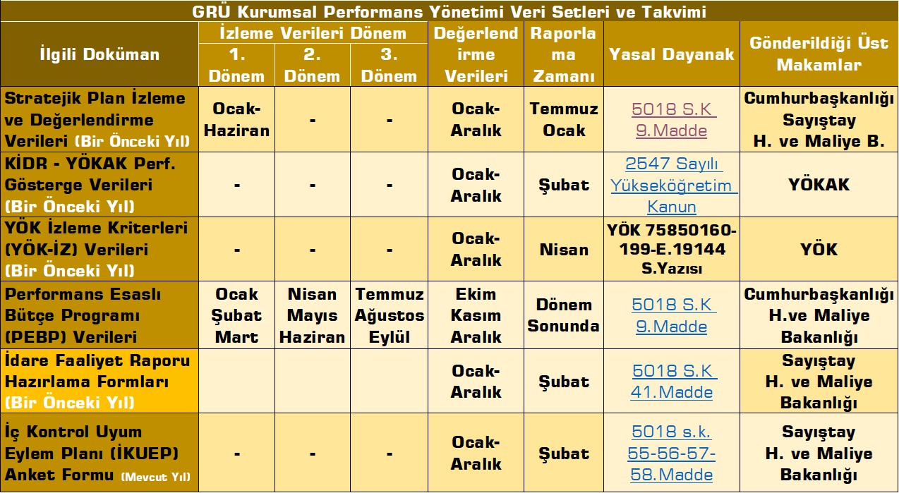
  A. Giresun Üniversitesi Bilgi/Veri Yönetim Sistemi Hakkında Bilgi
    Veri Setleri:
Strateji geliştirme daire başkanlığı

Slide 6
  A. Giresun Üniversitesi Bilgi/Veri Yönetim Sistemi Hakkında Bilgi
    Veri Setleri (Stratejik Plan)
Strateji geliştirme daire başkanlığı

Slide 7
  A. Giresun Üniversitesi Bilgi/Veri Yönetim Sistemi Hakkında Bilgi
    Veri Setleri (Kurum İç Değerlendirme Raporu)
Strateji geliştirme daire başkanlığı

Slide 8
  A. Giresun Üniversitesi Bilgi/Veri Yönetim Sistemi Hakkında Bilgi
    Veri Setleri (YÖK İZLEME)
Strateji geliştirme daire başkanlığı

Slide 9
  A. Giresun Üniversitesi Bilgi/Veri Yönetim Sistemi Hakkında Bilgi
    Veri Setleri (Performans Program BÜTÇE)
Strateji geliştirme daire başkanlığı

Slide 10
  A. Giresun Üniversitesi Bilgi/Veri Yönetim Sistemi Hakkında Bilgi
    Veri Setleri (İÇ KONTROL SORU FORMU)
Strateji geliştirme daire başkanlığı

Slide 11
B. Veri Toplama Aşamasında ve Toplanan Verilerde Görülen Eksiklikler
Verilerin zamanında GÜYBİS ortamına GİRİLMEMESİ veya ONAYLANMAMASI
Verilerin zamanında girilmemesi sebebiyle raporlamanın ZAMANINDA yapılamaması,
Veriler veya Tablolar arasında tutarsızlıklar,
Tablolardaki verilerin bir önceki rapor dönemi (İZLEME veya BİR YIL ÖNCEKİ) verileriyle uyumsuzluk,
Biriminizce doldurulabilecek tablolardaki veri/açıklama alanlarının eksik bırakılması,
İdare Faaliyet Raporlarının farklı formatlarda hazırlanması,
İdare Faaliyet Raporlarında İç güvence beyanlarının imzalanmadan gönderilmesi,
BİFR içerisinde hizmet ve faaliyetlerle ilgili detaylı bilgiye yer verilmemesi,
Birim faaliyet raporlarının süresi içerisinde web sayfalarına yüklenmemesi/Başkanlığımıza gönderilmemesi,
Strateji geliştirme daire başkanlığı

Slide 12
C. Eksik ve Yanlış Verilerin Üniversite İmajına Etkileri
Ulusal ve uluslararası değerlendirmelerde başarı seviyemizin olduğundan düşük kalması,
Web sayfalarımızdan üniversitemizi tanımaya çalışan paydaşlarımızın yeterli bilgiye ulaşamaması sebebiyle üniversitemiz imajı hakkında yersiz kanaate sahip olması,
Öğrenci ve çalışanlarımızda Kaliteli bir kurumda çalışmanın yükleyeceği aidiyet duygusunu olumsuz etkilemesi,
Sayıştay ve diğer dış değerlendirme raporlarında yeterli imajın yakalanaması
Strateji geliştirme daire başkanlığı

Slide 13
D. Mevcut Durumun Tam ve Doğru Tespit Edilmesinin Üniversitemize Katkıları;
Üniversitemizin GZFT tablosunun olumlu yönde değişmesi;
  Güçlü Yönler ile Fırsatların artması, Zayıf ve Tehdit içeren faktörlerin ortadan kalkması,
Ulusal ve Uluslararası bilimsel sıralamalarda yerimizin yükselmesi,
Tanınırlılığın ve imajın artması sebebiyle daha başarılı öğrenciler tarafından tercih edilebilmesi,
Kalite süreçlerinin iyileşmesi ile iş yükünün azalması.
Strateji geliştirme daire başkanlığı

Slide 14
D. Mevcut Durumun Tam ve Doğru Tespit Edilmesinin Üniversitemize Katkıları;
Kamu kaynaklarını etkili, ekonomik ve verimli bir şekilde kullanmayı, hesap verebilirliği, malî saydamlığı sağlar,
Üniversite bütçesini dengeli ve verimli şekilde harcama birimlerine dağıtmayı ve doğru harcanmasını sağlar,
Tüm malî işlemleri muhasebeleştirmeyi, raporlaştırmayı ve etkili malî kontrol hiyerarşisini sağlar.
Strateji geliştirme daire başkanlığı

Slide 15
E. Soru-Cevap
  ???
Eğitim Değerlendirme Anketi Linki….
  http://sgdb.giresun.edu.tr/ adresinde Anketler Menüsünde
https://docs.google.com/forms/d/e/1FAIpQLScryS8EEI7O62DGoDVxfdj1KtEdcECG7O5uCFSnQDpIAOy5KA/viewform
Strateji geliştirme daire başkanlığı

Slide 16
TEŞEKKÜRLER
Strateji geliştirme daire başkanlığı

